Slide 1

AIoT 액추에이터 프로젝트 · 자율 추적형 드론 포획 시스템
Step 1
침입 드론 궤적 생성
학번
2001205
발표자
유민형

Slide 2
CONTENTS
01
프로젝트 개요
06
장점과 단점
02
사용된 툴과 수식
07
한계
03
사용된 논문
08
결론 및 향후 계획
04
논문 선정 이유
09
참고문헌
05
실행 결과

Slide 3

CONTENT 01
낙하산 네트 적용
네트로 포획해도 드론은 결국 추락합니다 — 30 m 상공에서 떨어지는 드론 자체가 2차 피해를 만들 수 있습니다.
기존 · 네트만 발사
개선 · 낙하산 달린 네트
약 490 J
약 8 J
›
30 m 자유낙하 시 최대 충돌 에너지
드론이 그대로 지면에 충돌
종단속도 약 3.2 m/s로 천천히 하강
포획 직후 낙하산이 펴지며 감속
충돌 에너지 약 98% 감소 → 파이프라인에 S7 낙하 평가 단계 추가
가정: 드론 1.35 kg + 네트 0.3 kg, 낙하산 지름 1.5 m, C_d ≈ 1.5, 해면 공기밀도 · 자유낙하 에너지는 공기저항을 무시한 상한값

Slide 4



CONTENT 01
프로젝트 개요
STEP 1
궤적 생성
›
STEP 2
표적 분류
›
STEP 3
칼만 추적
›
STEP 4
팬/틸트 PID
›
STEP 5
리드 조준
›
STEP 6
포획 판정
›
STEP 7
낙하 평가
›
STEP 8
성공률 분석
지상 고정 팬/틸트 터렛이 침입 드론을 탐지·추적해 낙하산 달린 네트로 포획하는 과정을 MATLAB으로 시뮬레이션합니다.
01
02
03
정답 궤적 제공
물리 기반 시나리오
데이터 부재 해결
이후 분류·추적·조준 단계가 사용할 ground-truth 궤적 데이터를 생성합니다.
항력·바람·고도 제어를 반영해 현실적인 속도와 경로를 갖는 침입 궤적을 만듭니다.
실제 침입 드론 비행 데이터는 보안상 공개되지 않아, 논문 기반 시뮬레이션으로 대체합니다.

Slide 5



CONTENT 02
사용된 툴
MATLAB ode45
모듈 분리 구조
interp1 보간
Dormand–Prince 4/5차 가변 스텝 적분기로 상태 [p; v] 6차원 3D 운동방정식을 풉니다.
동역학·유도·바람을 별도 함수로 분리해 항력 모델이나 풍 조건을 독립적으로 교체합니다.
ode45의 비균일 시간축을 1 Hz·공통 시간축으로 보간해 α와 궤적 이탈량을 비교합니다.

Slide 6

CONTENT 02
사용된 수식
운동방정식 · 항력
바람 · 고도 · 회피
  m·dv/dt = F_thrust + F_drag − m·g·ẑ
  v_rel = v − v_wind(t, z) (공기 기준 상대속도)
  F_drag,h = −½ρ·C_d,h·A·|v_rel,h|·v_rel,h
  F_drag,v = −½ρ·C_d,v·A·|v_rel,z|·v_rel,z·ẑ
  v_wind(z) = v_ref·(z/z_ref)^0.14, 30 m → ×1.17
  F_z = m·(g + K_p·e_z − K_d·ż), K_p = 20, K_d = 8
  F_lat = m·A_e·sin(2π·f·t)·l̂ (회피 기동, 0.3 Hz)
  α = arccos( v_i·v_i+1 / |v_i||v_i+1| ) (1 Hz)
핵심
추력·항력·중력의 합력으로 가속도를 구하고, 바람은 상대속도로, 고도는 PD 피드백으로 반영합니다.
고도 PD는 ω_n ≈ 4.47 rad/s, ζ ≈ 0.89로 과도 진동 없이 순항고도 30 m에 수렴합니다.

Slide 7


CONTENT 03
사용된 논문
Hattenberger 2023
풍동·모션캡처 실험으로 쿼드로터 항력 측정 — 8~10 m/s 이하에서 항력은 대기속도에 선형 (IJMAV)
Siqueira 2017
일정풍·Dryden 난류·돌풍·윈드시어를 모델링하고 UAV 궤적추종 성능에 미치는 영향 분석 (WVU 석사논문)
Springer NCA 2026
드론과 새를 궤적 특징으로 구별 — 드론의 고도유지(±2 m), 속도 5~20 m/s, 궤적 각도 α
Cole 외 2019
2차 항력 K_d = ½ρC_dA와 축별 단면적 적용, 강풍이 추력 한계를 넘는 조건 분석 (arXiv)

Slide 8
CONTENT 04
논문 선정 이유
01
항력 모델의 근거
02
풍 외란 시나리오
임의 계수 대신 실험으로 측정된 쿼드로터 항력 특성을 기반으로 모델의 신뢰도를 확보
일정풍 + 돌풍을 분리하는 UAV 풍 모델 구조를 따라 무풍·약풍·강풍 3종 시나리오 설계
03
Step 2 분류와 연계
04
강풍 거동 해석
드론 고유의 고도유지·궤적 각도 α를 미리 생성해 분류기 입력 특징을 사전 검증
항력이 추력 한계를 넘으면 드론이 바람에 밀린다는 분석으로 강풍 결과를 해석

Slide 9
CONTENT 05
시나리오 설정
S1
직선 / 무풍
S2
직선 / 약풍
풍속 0 m/s — 수평 추력 5 N으로 X 방향 직선 접근 (대기속도 약 15 m/s)
기저풍 5 m/s + 0.5 m/s 사인 돌풍(X), 고도 보정 ×1.17 적용
S3
회피 / 강풍
+
공통 설정
기저풍 15 m/s + 2 m/s 돌풍, 측풍 2 m/s, 좌우 3 m/s²·상하 1.5 m/s² 회피 (0.3 Hz)
질량 1.35 kg, 출발 (0, 0, 30) m, 초기 속도 8 m/s, 순항고도 30 m, 0~30초 ode45

Slide 10
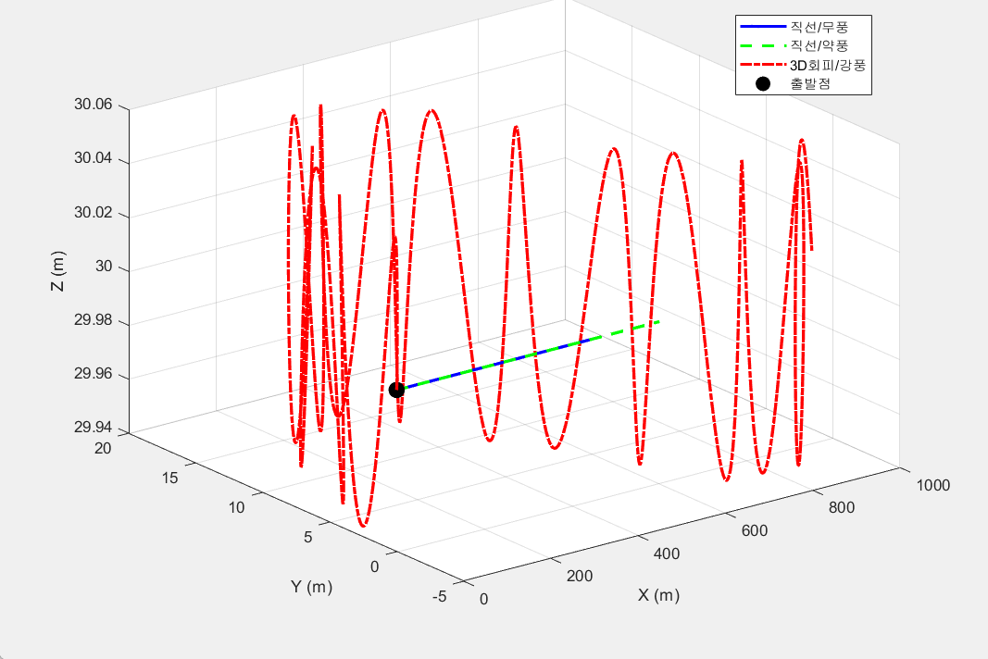
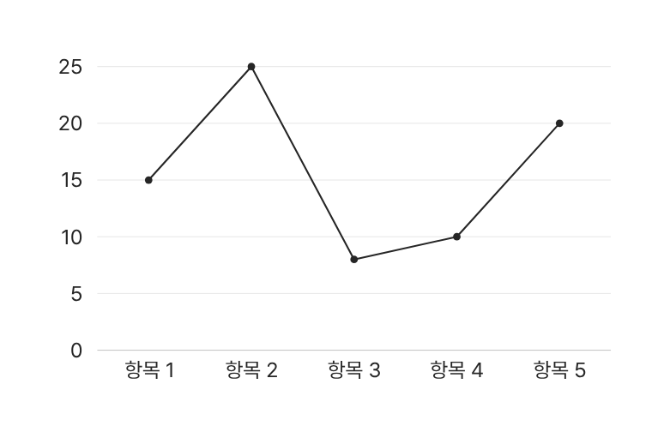
CONTENT 05
실행 결과
30초 후 종료 위치 (X)
직선/무풍 445.1 m · 직선/약풍 602.3 m · 회피/강풍 902.1 m — 바람이 강할수록 멀리 이동
궤적 형태
직선 궤적은 Y·Z 변화가 없고, 회피/강풍은 측풍과 회피 기동으로 좌우로 흔들리며 전진 (종료 Y = −1.6 m)
모든 시나리오에서 고도 30 m ± 0.06 m 유지 — 기준 ±2 m 충족

Slide 11
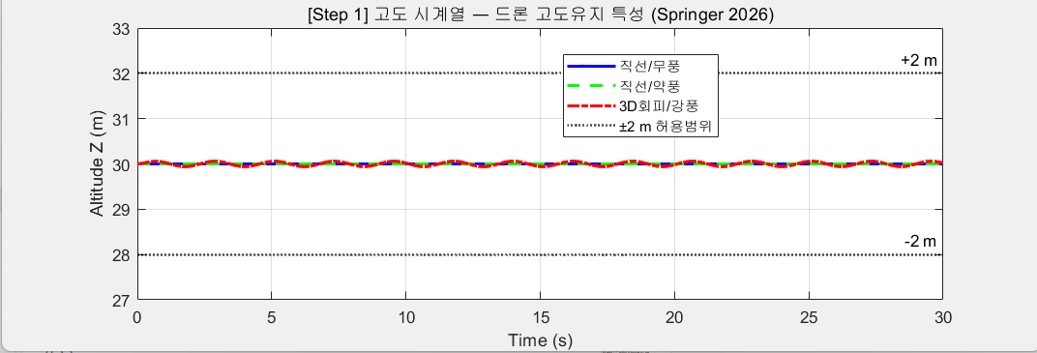
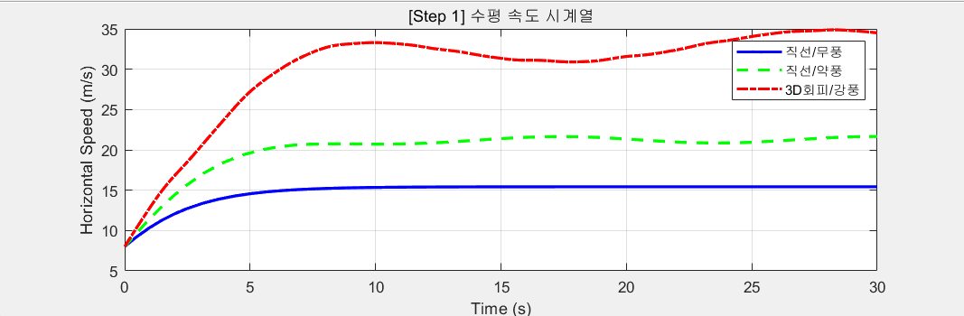
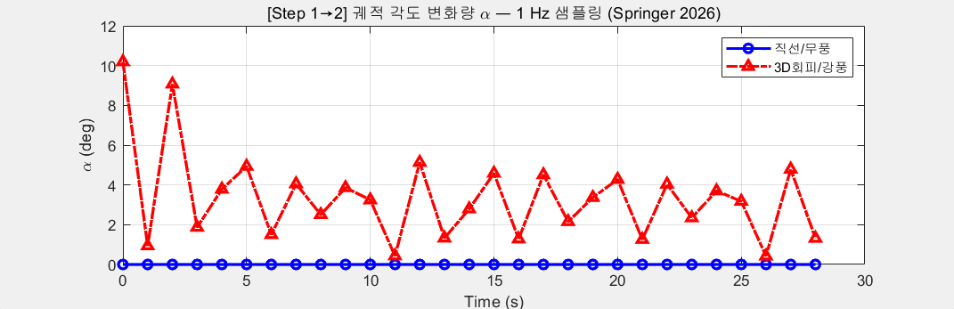
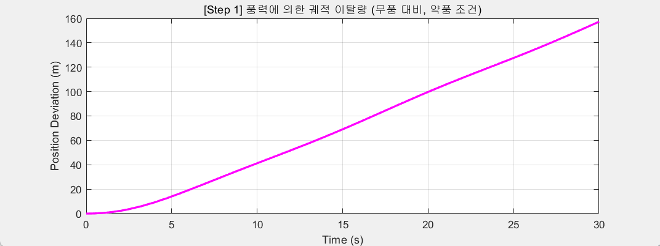
CONTENT 05
실행 결과
고도 — 최대 이탈 ±0.06 m, 기준 ±2 m 이내
수평 속도 — 최종 약 15 / 21 / 33 m/s
궤적 각도 α — 평균 직선 0.00° vs 회피 3.34°
약풍 궤적 이탈량 — 30초 후 최대 157.3 m

Slide 12
CONTENT 06
장점과 단점
장점
단점
  모듈 분리로 파라미터 교체·확장이 쉬움
  결정론적 바람 → 같은 조건을 언제든 재현
  수평/수직 항력 분리 + 고도 PD 제어
  interp1로 비균일 시간축 비교 오류 해결
  자세(roll/pitch) 미반영, 추력 방향 이상화
  난류·수직 돌풍 없음 → 외란이 매끄러움
  풍향·진입 방향이 X축으로 고정
  질량 1.35 kg은 논문 실험 범위(≤1.07 kg) 밖
정리
빠르고 재현 가능한 궤적 생성기로는 충분하지만,
정량적인 결론을 내리기 전에 파라미터 범위 검증이 필요합니다.

Slide 13

CONTENT 07
한계
속도
범위
대기속도는 15.4 m/s로 기준 5~20 m/s 이내지만, 순풍 시 대지속도는 21~35 m/s → 분류 특징에 쓸 속도 기준(대기/대지) 정의 필요
파라미터
출처
C_d,h·C_d,v·A와 멱함수 지수 0.14는 문헌 일반값 기반의 가정값 → 실측 또는 원문 근거로 보정 필요
검증
지표
고도 이탈 0 m는 수직 외란이 없어 생긴 결과이고, 이탈량 157 m는 전부 진행방향(순풍 가속) 차이

Slide 14
CONTENT 08
결론 및 향후 계획
결론
향후 계획
  항력·바람·고도 PD를 결합한 3D 궤적 생성기 구현
  모든 시나리오에서 고도 ±0.06 m 유지 (기준 ±2 m)
  회피 α 평균 3.34° vs 직선 0° → 궤적 구분 가능
  풍속 조건에 따른 궤적 차이를 정량적으로 확인
  무작위 회피·다양한 진입 방향 시나리오 추가
  파라미터 근거 보완, Dryden 난류 모델 추가
  Step 2: 궤적 특징 기반 드론/비드론 분류기
  Step 3: 칼만 필터 추적 단계와 연결
요약
Step 1은 분류·추적·조준 단계가 사용할 입력 궤적을 만드는 기반 모듈입니다.
파라미터 근거를 보완한 뒤 Step 2 분류기의 학습 데이터로 활용할 예정입니다.

Slide 15
CONTENT 09
참고문헌
[1]
G. Hattenberger, M. Bronz, J.-P. Condomines, “Evaluation of drag coefficient for a quadrotor model,” Int. J. Micro Air Vehicles, vol. 15, 2023.
[2]
J. C. D. C. Siqueira, “Modeling of Wind Phenomena and Analysis of Their Effects on UAV Trajectory Tracking Performance,” M.S. thesis, West Virginia Univ., 2017.
[3]
“Improving visual differentiation of drones and birds using trajectory features,” Neural Computing and Applications, Springer, 2026.
[4]
K. Cole, A. M. Wickenheiser, “Trajectory Generation for UAVs in Unknown Environments with Extreme Wind Disturbances,” arXiv:1906.09508, 2019.

Slide 16
발표를 마치겠습니다
Thank You
감사합니다!
소속
군산대학교 임베디드소프트웨어공학과
이름
유민형
학번
2001205

